Slide 1
模板模式

Slide 2
简介
定义一个操作中的算法的框架，而将一些步骤延迟到子类中。使得子类可以不改变一个算法的结构即可重定义该算法的某些特定步骤。

Slide 3
主要解决
当完成一个操作具有固定的流程时，由抽象固定流程步骤，具体步骤交给子类进行具体实现（固定的流程，不同的实现）

Slide 4
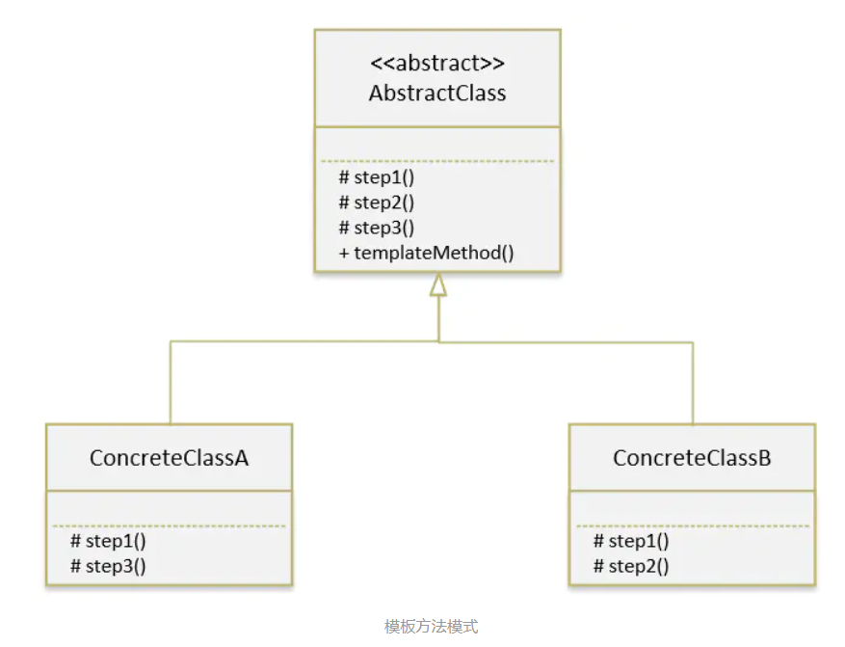
角色
抽象模板（AbstractClass）：抽象模板类，定义了一套算法框架/流程；
具体实现（ConcreteClass）：具体实现类，对算法框架/流程的某些步骤进行了实现

Slide 5
优点
封装不变，扩展可变：父类封装了具体流程以及实现部分不变行为，其它可变行为交由子类进行具体实现；
流程由父类控制，子类进行实现：框架流程由父类限定，子类无法更改；子类可以针对流程某些步骤进行具体实现；

Slide 6
缺点
每一个不同的实现都需要一个子类来实现，导致类的个数增加，使得系统更加庞大。

Slide 7
使用场景
多个子类有公有的方法，并且逻辑基本相同时；
重要，复杂的算法，可以把核心算法设计为模板方法，周边的相关细节功能则由各个子类实现；
重构时，模板方法模式 是一个经常使用的模式，把相同的代码抽取到父类，然后通过钩子函数约束其行为；

Slide 8
谢谢

